Slide 1
Муніципальна ГІС: інструмент управління ризиками
Команда проекту | НДС Регіональних проблем економіки і політики географічного факультету керіник проекту Мельничук Анатолій
Мельничук Анатолій
067 926 60 59
melan97@ukr.net
https://www.facebook.com/melnychuk.anatoliy

Slide 2
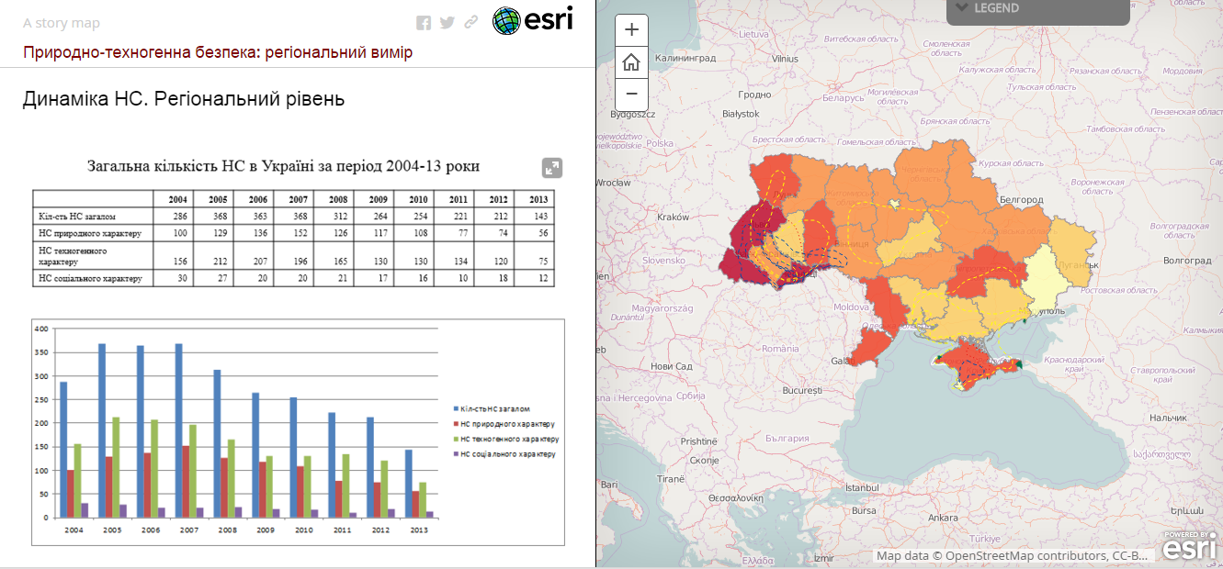
Опис проекту
Пілотна довідково-інформаційна ГІС, розроблена НДС “Регіональних проблем економіки і політики”, у модифікованому варіанті є інструментом зі зниження ризиків виникнення надзвичайних ситуацій та втрат і витрат, пов'язаних із їх проявом. Вона орієнтована і на управлінців, і на громадян, та, крім іншого, є площадкою для їхньою взаємодії.

Slide 3
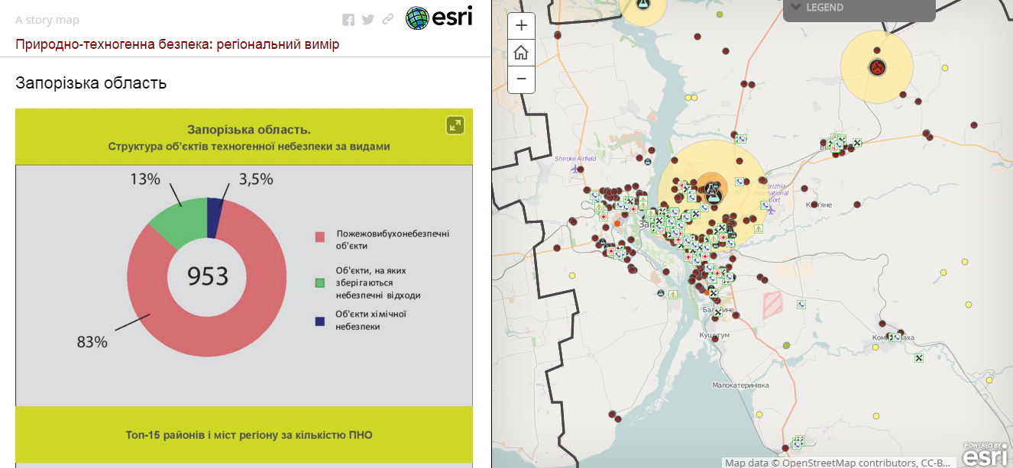
Опис проекту
ГІС містить інформацію про небезпечні об’єкти та загрози, їх локалізацію та потенційні зони впливу, розміщення сил реагування та може використовуватися для різних рівнів просторової деталізації, є джерелом інформації про сприйняття загроз, а відповідно – розробку управлінської стратегії у для різних цільових потреб.

Slide 4
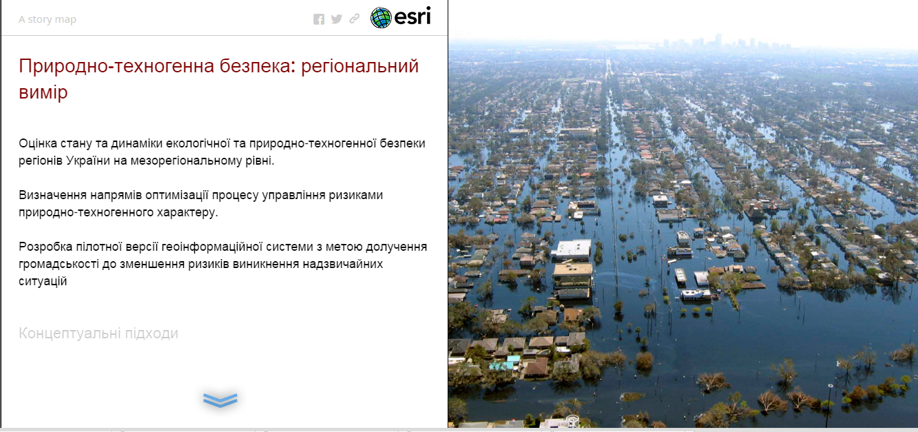
Визначення проблеми
Міста, особливо великі і щільно заселені, є особливо вразливими до різноманітних загроз характеру, а також весь час стоять перед необхідністю підвищення ефективності управління комунальним господарством. Принципово новий рівень можливостей у цій сфері може забезпечити муніципальна ГІС. Її пілотний проект був розроблений НДС «Регіональних проблем економіки та політики».

Slide 5
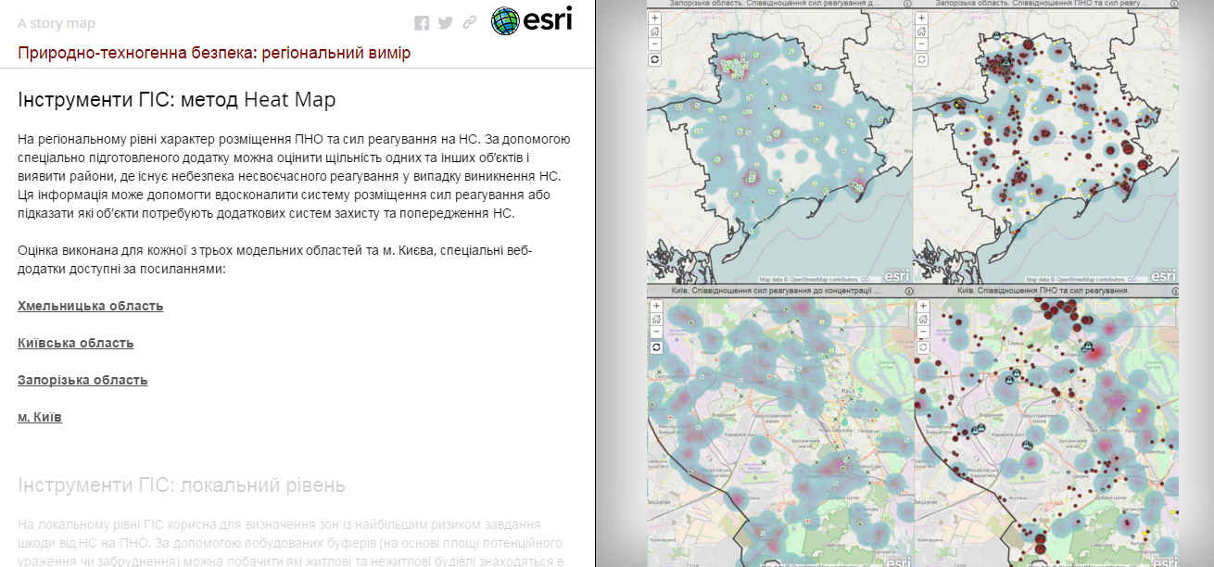
Рішення
Запровадження сучасних міжнародних підходів до визначення цільових принципів та змісту основних категорій у сфері управління ризиками; Формування диференційованих регіональних стратегій управління ризиками, що дозволяють враховувати особливості регіонів та забезпечують більш ефективну стратегію зниження ризиків; Корегування управлінського механізму, зокрема в частині залучення ширшого кола управлінських інструментів та громадянського суспільства до управління ризиками; Доцільність розбудови та насичення інформацією відкритої довідково-аналітичної ГІС як інструменту моніторингу та управління міськими територіями.

Slide 6
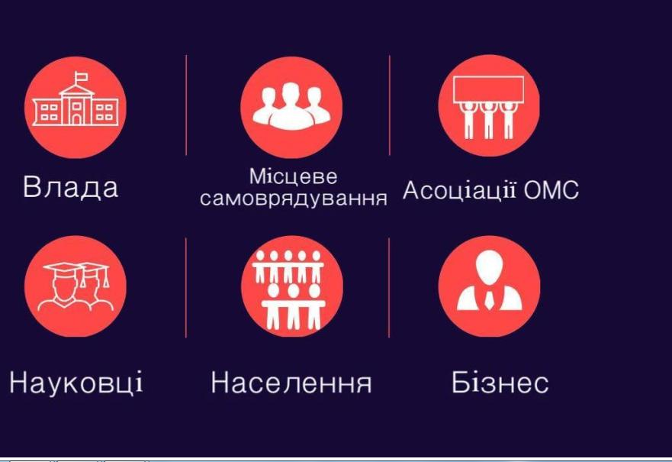
Зацікавлені сторони, на які орієнтовано проект
Органи місцевого управління, органи державного управління, органи самоорганізації населення, державні та приватні інституції з розвитку території (агенції регіонального розвитку, ЦНАПи та ін)

Slide 7
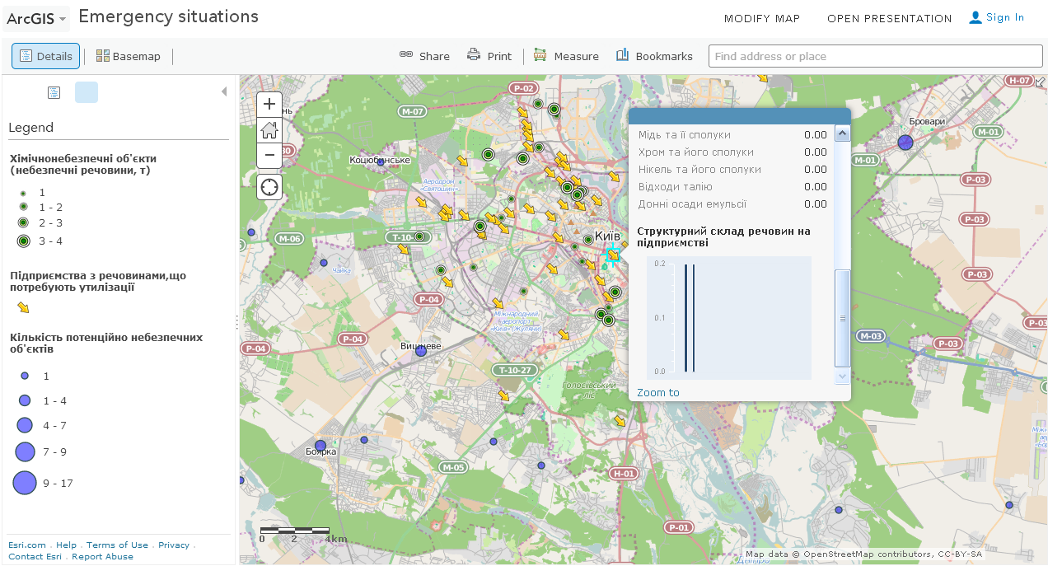
Інструменти ГІС

Slide 8
Інструменти ГІС

Slide 9
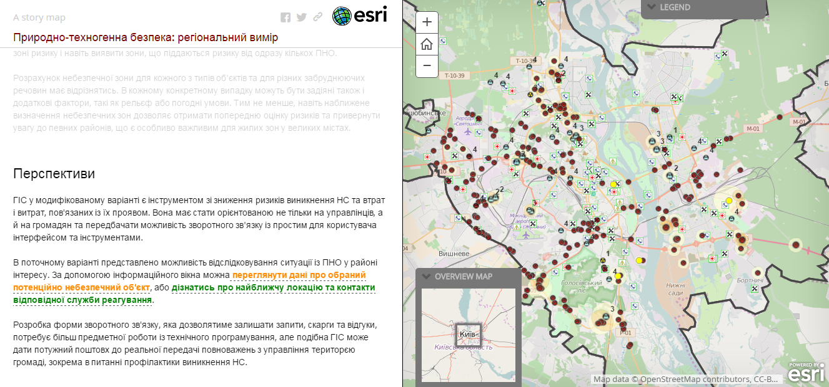
Інструменти ГІС

Slide 10
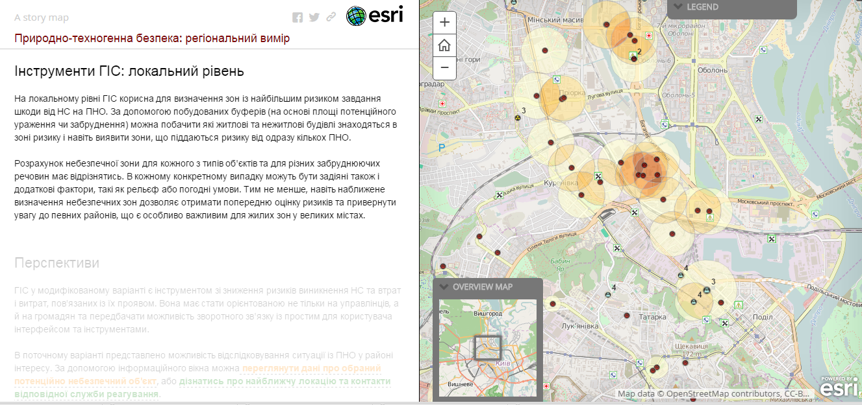
Інструменти ГІС

Slide 11
Основні етапи та бюджет
Розроблено ідею та програму комунікаційної платформи, реалізовано її пілотну версію з використання хмарних технологій, реалізується робота з популяризації продукту.
Етапи розвитку проекту
Підбір персоналу, закупка технічного обладнання, оренда приміщення, підписання договорів з підрядниками.
Збір вихідних даних на розробку ГІС, розробка архітектири ГІС і платформи.
Виготовлення картографічної основи в цифровій формі .
Адміністрування платформи та експертний супровід її функціонування.
Проведення експертизи функціонування Комунікаційної платформи,її корегування.
Проведення рекламної кампанії, реалізації проудкуту та навчання роботи персоналу клієнтів.
Супровід роботи платформи.
Розвиток супровідних продуктів та формування національної різногалузевої та різнорівневої платформи.

